Slide 1
第六章 网络互联

Slide 2
本章要点
1. IPv4
IPv4分组
IPv4地址与NAT
子网划分与子网掩码；CIDR
ARP协议、DHCP协议与ICMP协议
2. 路由协议
自治系统
域内路由与域间路由
路由协议RIP
OSPF路由协议
外部网关协议BGP
3. 组播
组播的概念
IP组播地址
组播路由算法

Slide 3
第一节 网际协议
虚拟互联网络
网络互联的目的
（1）延长网络电缆的长度，扩大网络用户之间资源共享和信息传输的范围。
（2）缩小网络规模，提高网络效率。
（3）提高异构网络间的互操作性。

Slide 4
第一节 网际协议
网络互联的方式
目前存在着局域网（LAN）和广域网（WAN）两种类型的网络，因而可对应有以下的四种网络互联。
（1）局域网与局域网互联：LAN-LAN。
（2）局域网与广域网互联：LAN-WAN。
（3）局域网通过广域网与另外的局域网互联：LAN-WAN-LAN。
（4）广域网与广域网互联：WAN-WAN。

Slide 5
第一节 网际协议
中继系统
网络互联时，一般都不能简单地直接相连，而是通过一个中间设备互联，这个中间设备称为中继系统。按中继系统所属的层次来划分，可将中继系统分为以下4种：
（1）物理层中继系统，即中继器或转发器，中继器用于同种网络的物理层上，扩大一个网络的作用范围，转发器就是在物理层扩展局域网，仍然是一个网络，所以通常并不称为网络互联。
（2）数据链路层中继系统，即网桥或桥接器，在数据链路层帧信息进行存储转发。
（3）网络层中继系统，即路由器（Router），在网络层存储转发分组。
（4）比网络层高的层次上的中继系统，即网关（Gateway），又称网间连接器、信关或联网机。

Slide 6
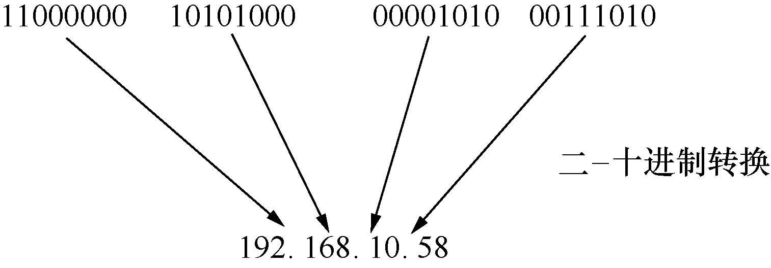
第一节 网际协议
IP地址
IP地址的表示
IP地址是一个32位的二进制数，由地址类别、网络号和主机号三个部分组成。为了表示方便，国际上通行一种“点分十进制表示法”，即将32位地址分为4段，每段8位，组成一个字节，每个字节用一个十进制数表示。每个字节之间用点号“.”分隔。

Slide 7
第一节 网际协议
IP地址的分配原则
IP地址的分配原则如下：
（1）可分配给网络或主机的IP地址只有A、B、C三类。
（2）网络ID不能全0，也不能全1（255）。全0表示没有网络，全1用于子网掩码。
（3）主机ID全为1表示该网络的广播地址，全为0表示该网络的网络ID，因此分配给主机的IP地址数为2n－2（n为主机ID的位数）。例如，在C类网络中，202.33.209.0就是该网络的网络ID，路由器就是根据此地址转发数据；反过来，向网络上的所有设备发送的广播地址是202.33.209.255。
（4）表6-2列出的地址段为保留的“私有”IP地址，仅用于内部专网，即Internet上的路由器不会向这些地址转发数据。其中，192.168.0.0～192.168.255.255通常用于小型局域网。

Slide 8
第一节 网际协议
IP地址的一些重要特点
（1）IP 地址是一种分等级的地址结构。
（2）IP地址实际上是标志一个主机（或路由器）和一条链路的接口。
（3）用转发器或网桥连接起来的若干个局域网仍为一个网络，因此这些局域网都具有同样的网络号 net-id。
（4）所有分配到网络号的网络，不管是范围很小的局域网，还是可能覆盖很大地理范围的广域网，都是平等的。

Slide 9
第一节 网际协议
硬件地址
IP地址放在IP数据报的首部，硬件地址在MAC帧的首部。在发送数据时，数据是从高层到底层，然后才到数据链路层传输，在抽象化的互联网上只能看到IP数据报，使用IP地址的IP数据包被封装为MAC帧，MAC帧在传送时使用的源地址和目的地址都是硬件地址，写在MAC帧的首部。而且在数据链路层只能看到MAC帧，看不到隐藏在MAC帧中的IP地址，只有拿去MAC帧的首部将数据交给网络层，变成IP数据，网络层才能从IP数据报的首部中找到源IP地址和目的IP地址。

Slide 10
第一节 网际协议
ARP和RARP
地址解析协议
地址解析协议ARP用于IP地址到物理地址的映射。在进行报文发送时，如果源网络层给的报文只有IP地址，而没有对应的以太网地址，则网络层广播ARP请求以获取目的站信息，而目的站必须回答该ARP请求。这样源站点可以收到以太网48位地址，并将地址放入相应的高速缓存（Cache）。下一次源站点对同一目的站点的地址转换可直接引用高速缓存中的地址内容。地址转换协议ARP使主机可以找出同一物理网络中任一个物理主机的物理地址，只需给出目的主机的IP地址即可。这样，网络的物理编址可以对网络层服务透明。

Slide 11
第一节 网际协议
反向地址解析协议
逆地址解析协议RARP用于一种特殊情况：如果站点初始化以后，只有自己的物理地址而没有IP地址，则站点可以通过RARP协议，发出广播请求，征求自己的IP地址，而RARP服务器则负责回答。这样，无IP地址的站点可以通过RARP协议取得自己的IP地址，这个地址在下一次系统重新开始以前都有效，不用连续广播请求。RARP广泛用于获取无盘工作站的IP地址。

Slide 12
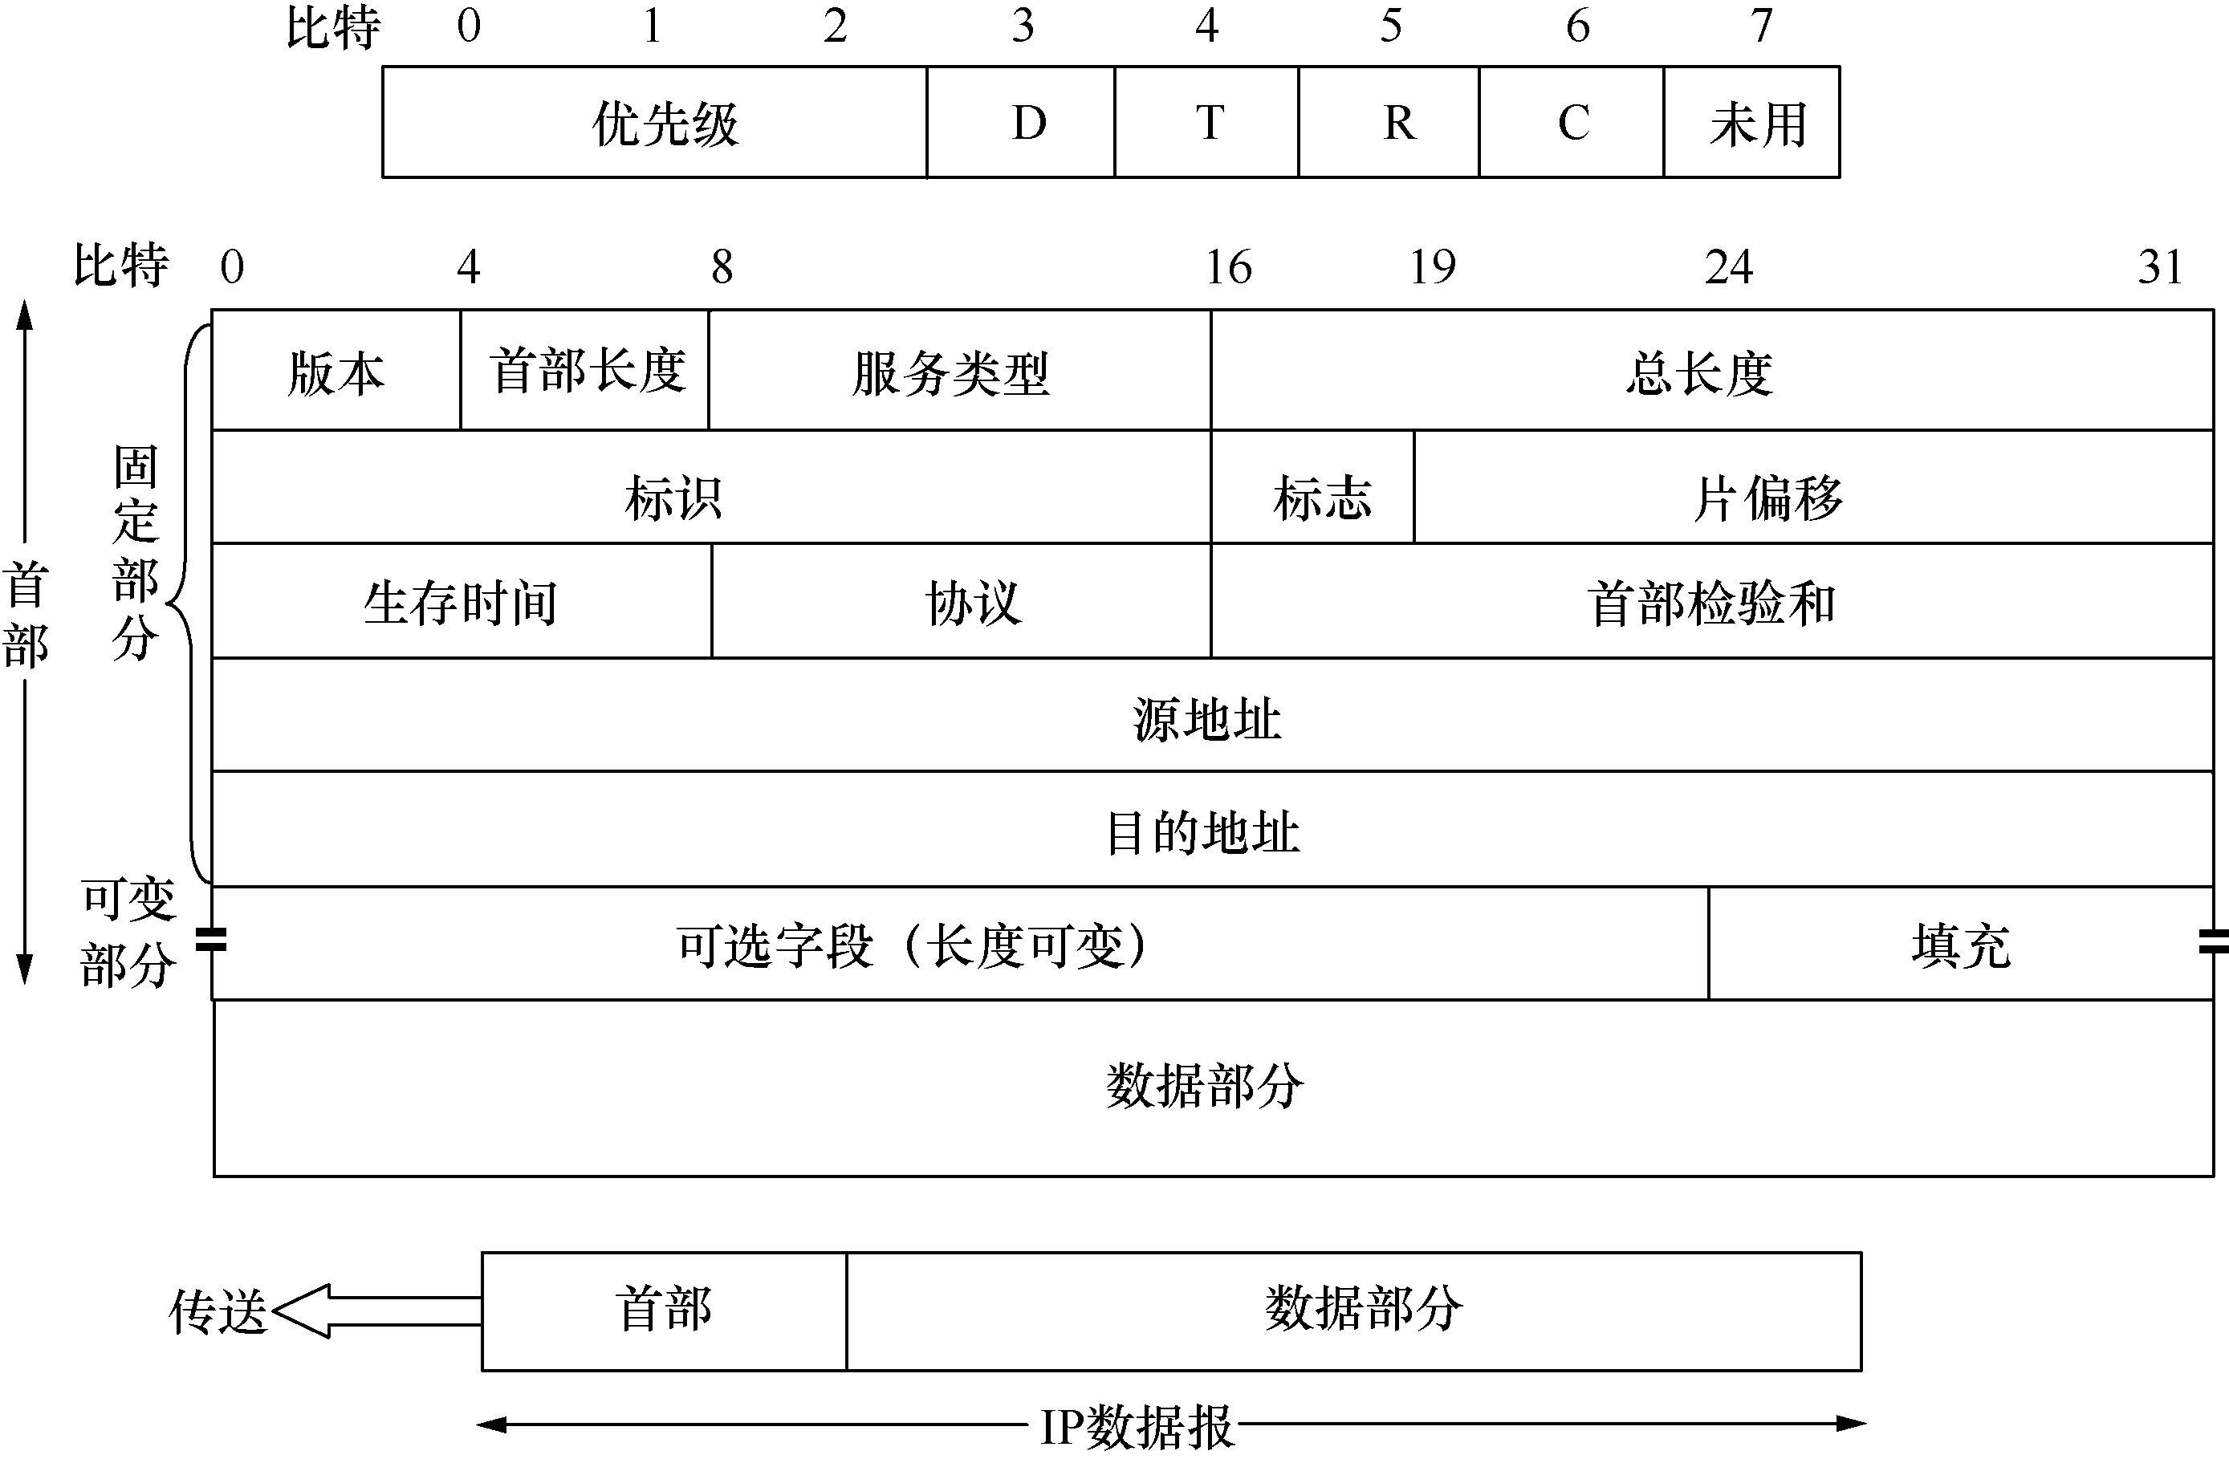
第一节 网际协议
IP数据报的格式
IP数据报分为首部和数据报的数据区，其中首部是为了正确传输高层数据而增加的控制信息，由固定的20个字节数组成，是每个IP数据报都有的，其后的数据区包含高层需要传输的数据，长度是可变的。

Slide 13
第一节 网际协议
IP层转发分组的流程
网络层的路由器和广域网中的节点交换机有以下一些区别。
（1）路由器是用来连接不同的网络，而节点交换机只是在一个特定的网络中工作。
（2）路由器是专门用来转发分组的，而节点交换机还可接上多个主机。
（3）路由器使用统一的 IP 协议，而节点交换机使用所在广域网的特定协议。
（4）路由器根据目的网络地址找出下一个路由器，而节点交换机则根据目的站所接入的交换机号找出下一跳（即下一个节点交换机）。

Slide 14
第二节 划分子网和构造超网
划分子网
从两级IP地址到三级IP地址
早期IP地址的设计不合理，主要表现：空间的利用率有时很低；给每一个物理网络分配一个网络号会使路由表变得太大因而使网络性能变坏；两级的IP地址不够灵活。从1985年起在IP 地址中又增加了一个“子网号字段”，使两级的IP地址变成为三级的IP地址，这种做法叫作划分子网（subnetting）。划分子网已成为因特网的正式标准协议。

Slide 15
第二节 划分子网和构造超网
子网掩码
从一个IP数据报的首部并无法判断源主机或目的主机所连接的网络是否进行了子网的划分。使用子网掩码（Subnet Mask）可以找出 IP 地址中的子网部分。子网掩码也是一组32位的二进制数，形式上与IP地址一样。同一子网中的子网掩码相同，其作用是确定IP地址中的网络地址。通过子网掩码，可以区分出一个IP地址的网络地址和主机地址。方法：子网掩码中的1对应的IP地址位为网络地址；子网掩码中的0对应的IP地址位为主机地址。

Slide 16
第二节 划分子网和构造超网
使用子网时分组的转发
在划分子网的情况下路由器转发分组的算法如下：
（1）从收到的分组的首部提取目的 IP 地址D。
（2）先用各网络的子网掩码和 D 逐比特相“与”，看是否和相应的网络地址匹配。若匹配，则将分组直接交付。否则就是间接交付，执行（3）。
（3）若路由表中有目的地址为 D 的特定主机路由，则将分组传送给指明的下一跳路由器；否则，执行（4）。
（4）对路由表中的每一行的子网掩码和D逐比特相“与”，若其结果与该行的目的网络地址匹配，则将分组传送给该行指明的下一跳路由器；否则，执行（5）。
（5）若路由表中有一个默认路由，则将分组传送给路由表中所指明的默认路由器；否则，执行（6）。
（6）报告转发分组出错。

Slide 17
第二节 划分子网和构造超网
构造超网
1987 年，RFC 1009就指明了在一个划分子网的网络中可同时使用几个不同的子网掩码。使用变长子网掩码（Variable Length Subnet Mask，VLSM）可进一步提高 IP 地址资源的利用率。在VLSM的基础上又进一步研究出无分类编址方法，它的正式名字是无分类域间路由选择（Classless Inter-Domain Routing，CIDR）。

Slide 18
第三节 网际控制报文协议ICMP
ICMP报文的种类
ICMP 差错报告报文共有五种：
目标不可到达（类型3）
超时（类型11）
源抑制（类型4）
参数问题（类型12）
路由重定向（类型5）

Slide 19
第三节 网际控制报文协议ICMP
ICMP 询问报文有四种：
回声（请求/响应，类型8/0）
时间戳（请求/响应，类型13/14）
地址掩码（请求/响应，类型17/18）
路由器询问和通告（请求/响应，类型10/9）

Slide 20
第三节 网际控制报文协议ICMP
ICMP的应用举例
ICMP的一个重要应用是分组网间探测。ICMP回送请求报文是由主机或路由器向一个特定的目的主机发出的询问，收到此报文的机器必须给源主机发送ICMP回送回答报文，这种询问报文用来测试目的站是否可达以及了解其有关状态，在应用层有一个常用的分组网间探测服务，用来测试两个主机之间的连通性。PING使用了ICMP回送请求与回送回答报文。PING是应用层直接使用网络层ICMP的例子，它没有通过运输层的TCP或UDP。
另一个重要的应用是Traceroute，用来侦测主机到目的主机之间所经路由情况的重要工具，也是最便利的工具。尽管PING工具也可以进行侦测，但是，因为IP头的限制，PING不能完全的记录下所经过的路由器。所以Traceroute正好就填补了这个缺憾。

Slide 21
第四节 因特网的路由选择协议
自治系统
因特网将整个互联网划分为许多较小的自治系统（Autonomous System），一般简称为AS，一个自治系统是一个互联网，其最重要的特点就是自治系统有权自主地决定在本系统内应采用何种路由选择协议。一个自治系统内的所有网络都属于一个行政单位（例如，一个公司、一所大学、政府的一个部门等）来管辖。这样，因特网就把路由选择协议划分为两大类。

Slide 22
第四节 因特网的路由选择协议
内部网关协议RIP
路由信息协议的工作原理
路由信息协议（Routing Information Protocol，RIP）是一种分布式的基于距离向量的路由选择协议，是内部网关协议中最先得到广泛使用的协议。
RIP要求网络中的每一个路由器都要维护从它自己到其他每一个目的网络的距离记录。它有两种工作模式。

Slide 23
第四节 因特网的路由选择协议
RIP的特点
（1）仅和相邻路由器交换信息。两个路由器是相邻的，如果它们之间的通信不需要经过另一个路由器，换句话说，两个相邻路由器在同一个网络上都有自己的接口，RIP规定，不相邻的路由器不交换信息。
（2）交换的信息是本路由器所知道的全部信息，即自己的路由表。 因此，交换的信息就是到本自治系统中所有的网络的最短距离以及到每个网络应经过的下一跳路由器。
（3）按固定的时间间隔交换路由信息。路由器根据收到的路由信息更新路由表，网络拓扑发生变化时，路由器也及时向相邻路由器通知拓扑变化后的路由信息。RIP路由器也可能通过发送Request消息来询问别的路由器有关某些路由或者所有路由的信息，比如当一个主机启动后，可能要求相邻的RIP路由器传递路由表中的所有信息。

Slide 24
第四节 因特网的路由选择协议
距离向量算法
距离向量算法路由表的建立过程如下（收到地址为X的相邻路由器的一个RIP报文）。
（1）先修改此RIP报文中的所有项目：将“下一跳”字段中的地址都改为X，并将所有的“距离”字段的值加1。
（2）对修改后的 RIP 报文中的每一个项目，重复以下步骤。
若项目中的目的网络不在路由表中，则将该项目加到路由表中。
否则，若下一跳字段给出的路由器地址是同样的，则用收到的项目替换原路由表中的项目。
否则，若收到项目中的距离小于路由表中的距离，则进行更新。
否则，什么也不做。

Slide 25
第四节 因特网的路由选择协议
（3）若3min还没有收到相邻路由器的更新路由表，则将此相邻路由器记为不可达的路由器，即将距离置为16（距离为16表示不可达）。
（4）返回。RIP让互联网中的所有路由器都和自己相邻的路由器不断交换路由信息，并不断更新其路由表，使从每一个路由器到每一个目的网络的路由都是最短的（即跳数最少）。虽然所有的路由器最终都拥有了整个自治系统的全局路由信息，但由于每一个路由器的位置不同，它们的路由表当然也应当是不同的。

Slide 26
第四节 因特网的路由选择协议
RIP路由失效的情况
当发生下面情况时，认为RIP路由失效。
RIP在路由表中对每条路由都有一个计时器，当收到有关这条路由的新的消息时，该计时器被重新设置，如果计时器超时（超过180s，即连续6次没有收到路由消息，是一种n次有k次机制），这条路由就被宣告为失效，即目的地不可达。失效路由并不马上从路由表中删去，因为这条失效的路由还应该向邻居路由器报告，经过一段超时（garbage-collection timer，90s）后，该路由最终被从路由器中去掉。另外RIP把距离在16 hops以上的路由作为不可达（“无穷大”），不可达的取值考虑到了网络的规模和收敛的速度两者之间的平衡。

Slide 27
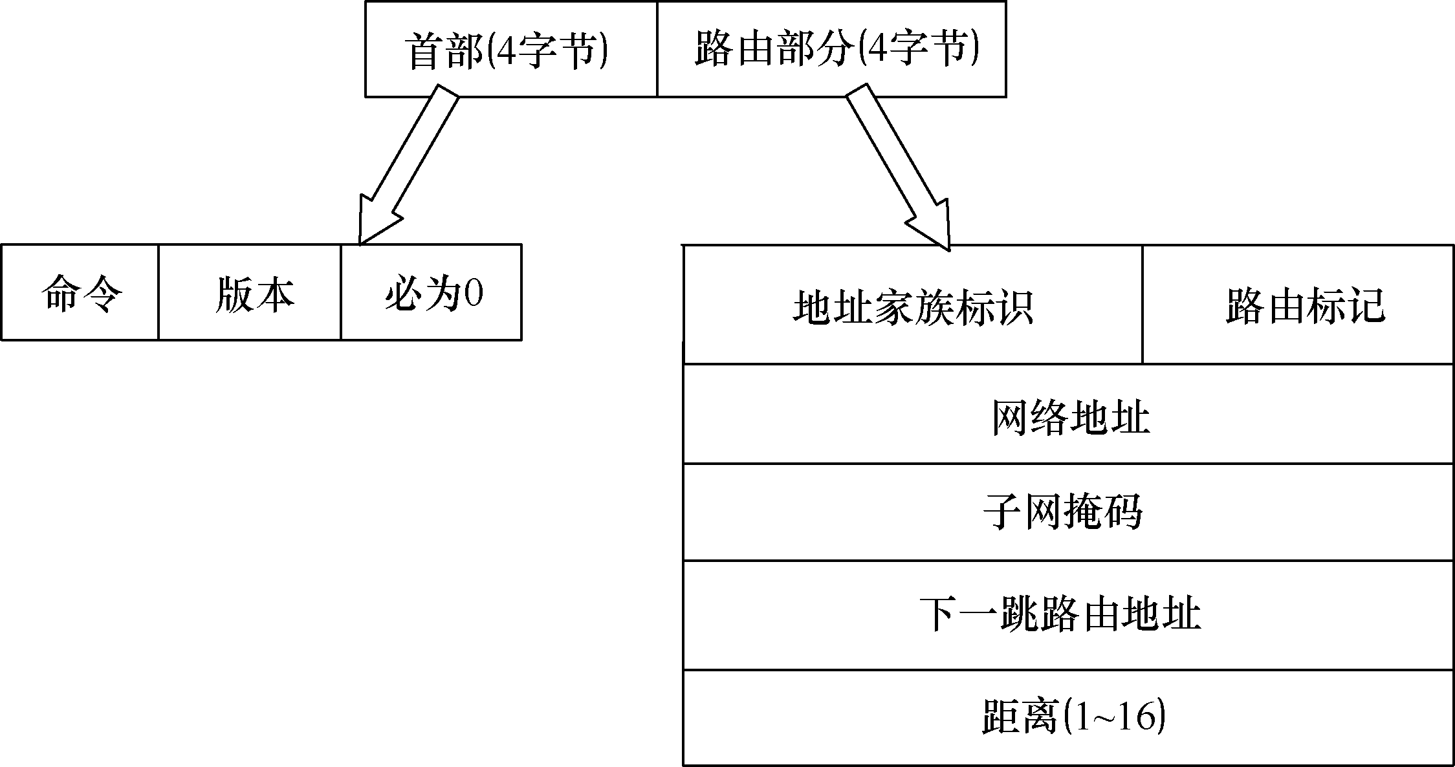
第四节 因特网的路由选择协议
RIP的报文形式

Slide 28
第四节 因特网的路由选择协议
内部网关协议OSPF
OSPF协议的特点
（1）所有的路由器都维护一个链路状态数据库（路由器到子网的链路状态和可以到达的邻居路由器）。
（2）当网络中的链路状态改变时，通过扩散（Flooding）方法把更新的本地链路状态信息广播到区域或自治系统中的每个路由器，因此，OSPF让每一个链路状态都带上一个32位的序号，序号越大状态就越新。
（3）每一个路由器用链路状态数据库中的数据，计算出到每个目的地的最短路径。
（4）OSPF协议支持负载平衡，链路状态算法使用的带宽比较小。
（5）引入了区域的概念，减少路由表项的大小和洪泛的范围，加速路由收敛速度。
（6）支持认证服务和路由注入。
（7）只要网络拓扑发生变化，数据库很快进行更新，平均5s更新一次，保持全网范围的一致性。依靠各路由器之间的频繁交换信息来建立链路状态数据库，全网范围内维持数据库的一致性。
（8）不用UDP而是直接用IP数据报传送，并且数据报文短。

Slide 29
第四节 因特网的路由选择协议
OSPF协议的工作原理
1）采用洪泛法发送更新报文
向本自治系统中的所有路由器发送信息，这里使用的方法是洪泛法（Flooding），就是路由器通过所有输出端口向所有相邻的路由器发送信息，而每一个相邻路由器又再将此信息发往其所有的相邻路由器（但不再发送给刚刚发来信息的那个路由器），这样，最终整个区域中所有的路由器都得到了这个信息的一个副本。并且只有当链路状态发生变化时，路由器才用洪泛法向所有路由器发送此信息。

Slide 30
第四节 因特网的路由选择协议
2）链路拓扑
由于各路由器之间频繁地交换链路状态信息，因此所有的路由器最终都能建立一个链路状态数据库。这个数据库实际上就是全网的拓扑结构图，它在全网范围内是一致的（这称为链路状态数据库的同步）。OSPF 的链路状态数据库能较快地进行更新，使各个路由器能及时更新其路由表。OSPF 的更新过程收敛得快是其重要优点。

Slide 31
第四节 因特网的路由选择协议
3）区域概念
为了使OSPF能够用于规模很大的网络，OSPF将一个自治系统再划分为若干个更小的范围，叫作OSPF的区域。每一个区域都有一个32bit的区域标识符（用点分十进制表示）。区域不能太大，在一个区域内的路由器最好不超过200个。
划分区域的好处就是将利用洪泛法交换链路状态信息的范围局限于每一个区域而不是整个自治系统，这就减少了整个网络上的通信量。在一个区域内部的路由器只知道本区域的完整网络拓扑，而不知道其他区域的网络拓扑的情况。

Slide 32
第四节 因特网的路由选择协议
OSPF协议工作过程
OSPF不用UDP而是直接用IP数据报传送，可见OSPF的位置在网络层。OSPF构成的数据报很短。这样做可减少路由信息的通信量。而数据报很短的另一好处是可以不必将长的数据报分片传送。分片传送的数据报只要丢失一个，就无法组装成原来的数据报，而整个数据报就必须重传。

Slide 33
第四节 因特网的路由选择协议
OSPF协议的其他特点
对不同的链路可根据IP分组的不同服务类型TOS而设置成不同的代价。因此，OSPF 对于不同类型的业务可计算出不同的路由；如果到同一个目的网络有多条相同代价的路径，那么可以将通信量分配给这几条路径，这叫作多路径间的负载平衡。
所有在OSPF路由器之间交换的分组都具有鉴别的功能；支持可变长度的子网划分和无分类编址CIDR；每一个链路状态都带上一个32bit的序号，序号越大状态就越新；OSPF还规定每隔一段时间，如30min，要刷新一次数据库中的链路状态。

Slide 34
第四节 因特网的路由选择协议
外部网关协议BGP
BGP的特点
BGP交换路由信息的节点数量级是自治系统的数量级，要比这些自治系统中的网络数少很多；每一个自治系统中BGP发言人（或边界路由器）的数目是很少的。这样就使得自治系统之间的路由选择不致过分复杂；BGP支持CIDR，因此BGP的路由表也就应当包括目的网络前缀、下一跳路由器，以及到达该目的网络所要经过的各个自治系统序列。

Slide 35
第四节 因特网的路由选择协议
BGP使用的报文和实现的功能
1）BGP使用的报文
BGP-4共使用以下四种报文：
（1）打开（Open）报文：用来与相邻的另一个BGP发言人建立关系。
（2）更新（Update）报文：用来发送某一路由的信息，以及列出要撤销的多条路由。
（3）保活（Keepalive）报文：用来确认打开报文和周期性地证实邻站关系。
（4）通知（Notificaton）报文：用来发送检测到的差错。

Slide 36
第四节 因特网的路由选择协议
2）BGP实现的功能
（1）建立邻居关系。
（2）邻居可到达性。这个过程维护邻居关系的有效性。通过周期地互相发送Keepalive报文，双方都知道对方的活动状态。
（3）网络可到达性。

Slide 37
第四节 因特网的路由选择协议
路由器的构成
输入端口
输入端口是物理链路和输入包的进口处。端口通常由线卡提供，一块线卡一般支持4、8或16个端口，一个输入端口具有许多功能。第一个功能是进行数据链路层的封装和解封装。第二个功能是在转发表中查找输入包目的地址从而决定目的端口（称为路由查找），路由查找可以使用一般的硬件来实现，或者通过在每块线卡上嵌入一个微处理器来完成。第三，为了提供QoS（服务质量），端口要对收到的包分成几个预定义的服务级别。第四，端口可能需要运行诸如SLIP（串行线网际协议）和PPP（点对点协议）这样的数据链路级协议或者诸如PPTP（点对点隧道协议）这样的网络级协议。

Slide 38
第四节 因特网的路由选择协议
交换开关
交换开关可以使用多种不同的技术来实现。迄今为止使用最多的交换开关技术的是总线、交叉开关和共享存储器。最简单的开关使用一条总线来连接所有输入和输出端口，总线开关的缺点是其交换容量受限于总线的容量以及为共享总线仲裁所带来的额外开销。交叉开关通过开关提供多条数据通路，具有N×N个交叉点的交叉开关可以被认为具有2N条总线。如果一个交叉是闭合的，输入总线上的数据在输出总线上可用，否则不可用。交叉点的闭合与打开由调度器来控制，因此，调度器限制了交换开关的速度。

Slide 39
第四节 因特网的路由选择协议
输出端口
输出端口在包被发送到输出链路之前对包存储，可以实现复杂的调度算法以支持优先级等要求。与输入端口一样，输出端口同样要能支持数据链路层的封装和解封装，以及许多较高级协议。若路由器处理分组的速率赶不上分组进入队列的速率，则队列的存储空间最终必定减少到零，这就使后面再进入队列的分组由于没有存储空间而只能被丢弃。路由器中的输入或输出队列产生溢出是造成分组丢失的重要原因。

Slide 40
第四节 因特网的路由选择协议
路由处理器
路由处理器计算转发表实现路由协议，并运行对路由器进行配置和管理的软件。同时，它还处理那些目的地址不在线卡转发表中的包。其核心构件是路由选择处理机，其主要任务是根据所选定的路由选择协议构造出路由表，同时经常或定期地和相邻路由器交换路由信息而不断地更新和维护路由表。

Slide 41
第四节 因特网的路由选择协议
其他端口
其他端口一般指控制端口，由于路由器本身不带有输入和终端显示设备，但它需要进行必要的配置后才能正常使用，所以一般的路由器都带有一个控制端口“Console”，用来与计算机或终端设备进行连接，通过特定的软件来进行路由器的配置。所有路由器都安装了控制端口，使用户或管理员能够利用终端与路由器进行通信，完成路由器配置。该端口提供了一个EIA/TIA-232异步串行接口，用于在本地对路由器进行配置（首次配置必须通过控制端口进行）。

Slide 42
第五节 IP组播
IP组播的基本概念
组播的数据报仅在传送到路径分叉时才将数据报复制后继续转发，若不是组播，则源站在一开始就要发送多个数据报这就是单播数据传输，因此而组播可明显减少网络中资源的消耗。显然，在因特网范围的组播要靠路由器来实现，因此这些路由器必须增加一些能够识别组播的软件，而能够运行组播协议的路由器称为组播路由器。组播路由器可以是一个单独的路由器，也可以是运行组播软件的普通路由器。

Slide 43
第五节 IP组播
在局域网上进行硬件组播
由于因特网是由许多网络互联起来的，其中有些网络是局域网或以太网，这些局域网本身就具有硬件组播能力，因此当组播数据报传送到局域网时，局域网就利用硬件进行组播，交付给属于该组成员的主机，这样的主机在一个局域网上可能有多个。

Slide 44
第五节 IP组播
组播路由选择协议
网际组管理协议
网际组管理协议（Internet Group Management Protocol，IGMP）是在组播环境下使用的协议，它位于网际层。IGMP使用IP数据报传递其报文（即IGMP报文加上IP首部构成IP数据报），但它也向IP提供服务。不把IGMP看成是一个单独的协议，它属于整个网际协议IP的一个组成部分。IGMP在主机和它直接连接的路由器间工作。主机使用IGMP消息通告本地的组播路由器它想接收组播流量的组播组地址。

Slide 45
第五节 IP组播
主要的组播路由协议
根据IGMP维护的这些组播组成员关系信息，运用一定的组播路由算法构造组播分布树进行组播分组转发，主要包括DVMRP、MOSPF、CBT、PIM-DM、PIM-SM等。
组播路由协议负责构建组播分组的传输路径。组播路由选择相当复杂，具体原因如下。
（1）即使网络拓扑不发生变化，但由于某个应用程序加入或离开了一个组播组，组播路由都会发生变化。
（2）组播转发要求路由器不仅要检查目的地址，而且还要检查源地址，以便确定何时需要复制组播数据报和转发组播数据报副本。
（3）组播数据报可以由不是组播组成员的主机产生，并且可能通过没有任何组成员的网络。

Slide 46
第六节 虚拟专用网VPN和网络地址转换NAT
虚拟专用网VPN
虚拟专用网（Virtual Private Network，VPN）可以让企业利用现存的Internet来建立自己的内部网，适用于大型的，在各个分散的地方有分公司的，而且需要将各地的网络连起来的企业。VPN为这种连接提供了一种安全廉价的高性能解决方案，将企业分散在各地的网络通过现有的公共网络连接起来。

Slide 47
第六节 虚拟专用网VPN和网络地址转换NAT
网络地址转换NAT
网络地址转换的过程
（1）内部主机X用本地地址IPX和因特网上主机Y通信所发送的数据报必须经过NAT路由器。
（2）NAT 路由器将数据报的源地址IP转换成全球地址IPG，但目的地址IPY保持不变，然后发送到因特网。
（3）NAT 路由器收到主机Y发回的数据报时，知道数据报中的源地址是IPY，而目的地址是IPG。
（4）根据NAT转换表，NAT路由器将目的地址IPG 转换为IPX，转发给最终的内部主机X。

Slide 48
第六节 虚拟专用网VPN和网络地址转换NAT
NAT的实现方式
NAT的实现方式有三种，即静态转换Static Nat、动态转换Dynamic Nat和端口多路复用PAT。
静态转换是指将内部网络的私有IP地址转换为公有IP地址，IP地址对是一对一的，是一成不变的，某个私有IP地址只转换为某个公有IP地址。借助于静态转换，可以实现外部网络对内部网络中某些特定设备（如服务器）的访问。

Slide 49
第六节 虚拟专用网VPN和网络地址转换NAT
动态转换是指将内部网络的私有IP地址转换为公用IP地址时，IP地址是不确定的，而是随机的，所有被授权访问上Internet的私有IP地址可随机转换为任何指定的合法IP地址。也就是说，只要指定哪些内部地址可以进行转换，以及用哪些合法地址作为外部地址时，就可以进行动态转换。动态转换可以使用多个合法外部地址集。当ISP提供的合法IP地址略少于网络内部的计算机数量时，可以采用动态转换的方式。

Slide 50
第六节 虚拟专用网VPN和网络地址转换NAT
端口多路复用是指改变外出数据包的源端口并进行端口转换，即端口地址转换。它采用端口多路复用方式。内部网络的所有主机均可共享一个合法外部IP地址实现对Internet的访问，从而可以最大限度地节约IP地址资源。同时，又可隐藏网络内部的所有主机，有效避免来自Internet的攻击。因此，目前网络中应用最多的就是端口多路复用方式。

Slide 51
Thank you ！

